Slide 1
第15組：PET24(寵物餵食機)
組員：
三學分：李立峯、張緣彩
兩學分：黃家瑋、萬騏愷

Slide 2
前言
動機 想要在遠端也可以跟寵物互動，彷彿親自去餵食牠一樣，而不是像市面上的定時餵食機那樣的零互動感。
分工 APP、網頁設計、ARDUINO程式撰寫： 張緣彩、李立峯 模型發想設計： 李立峯、張緣彩、萬騏愷、黃家瑋

Slide 3
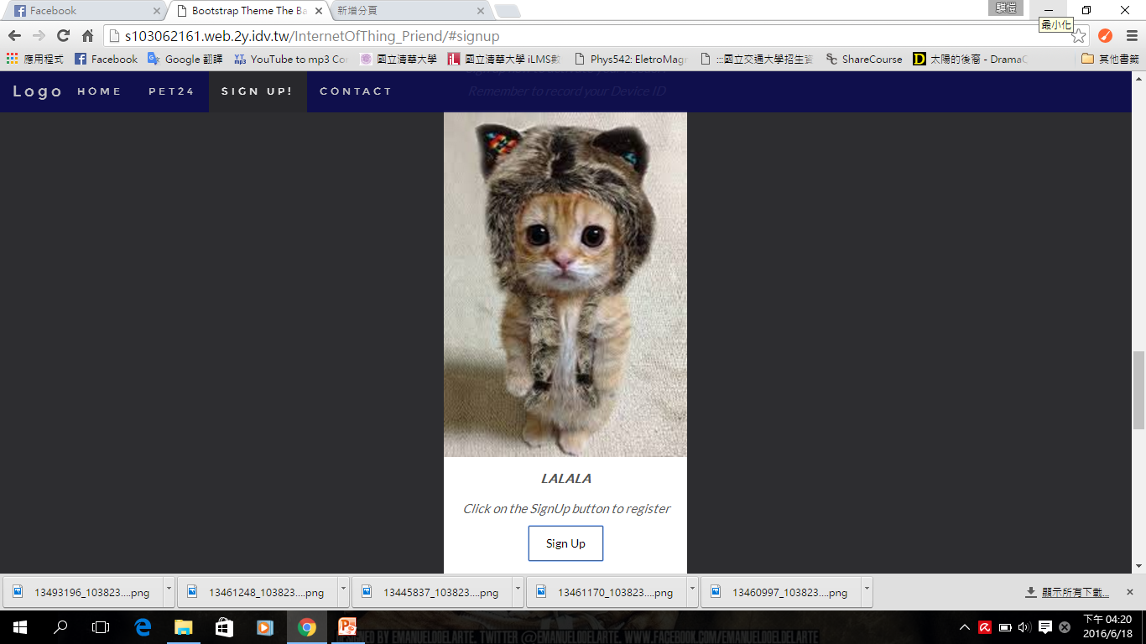
作品說明

Slide 4
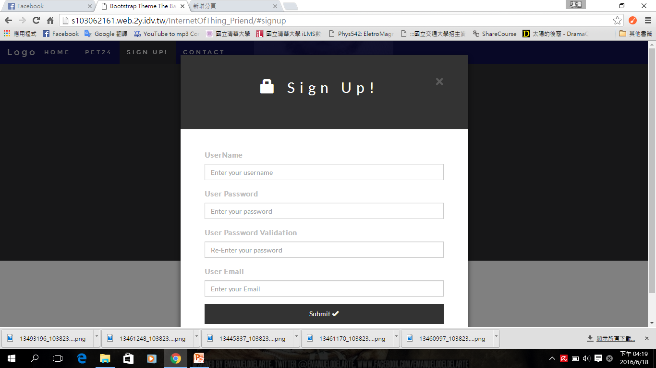

Slide 5
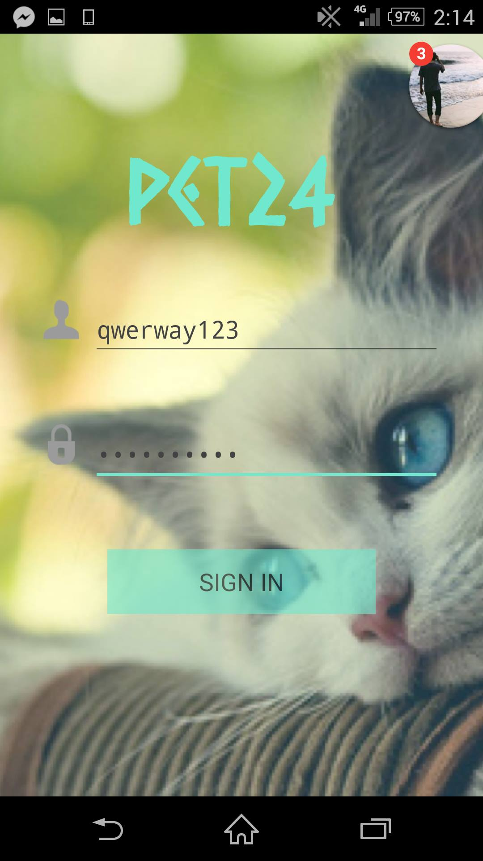

Slide 6
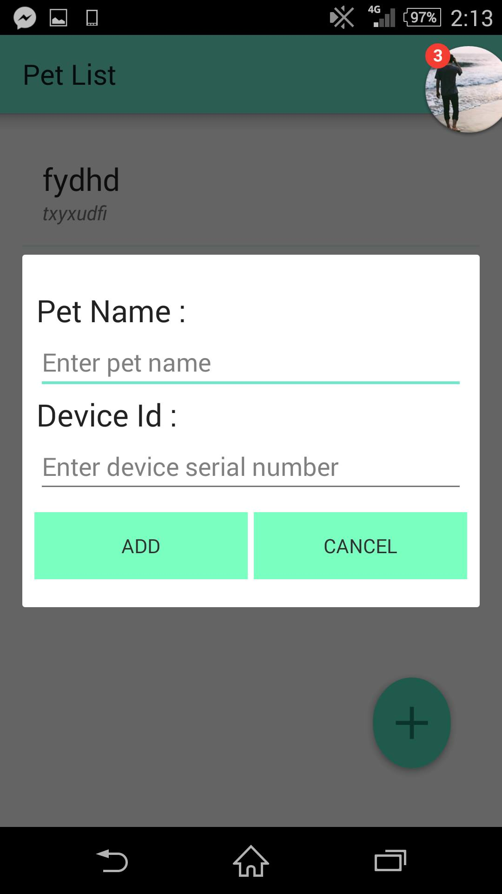

Slide 7
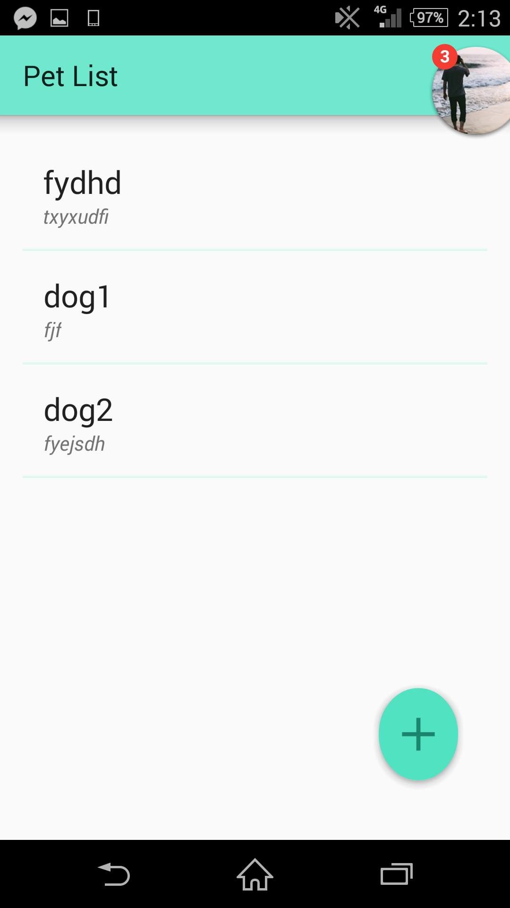

Slide 8
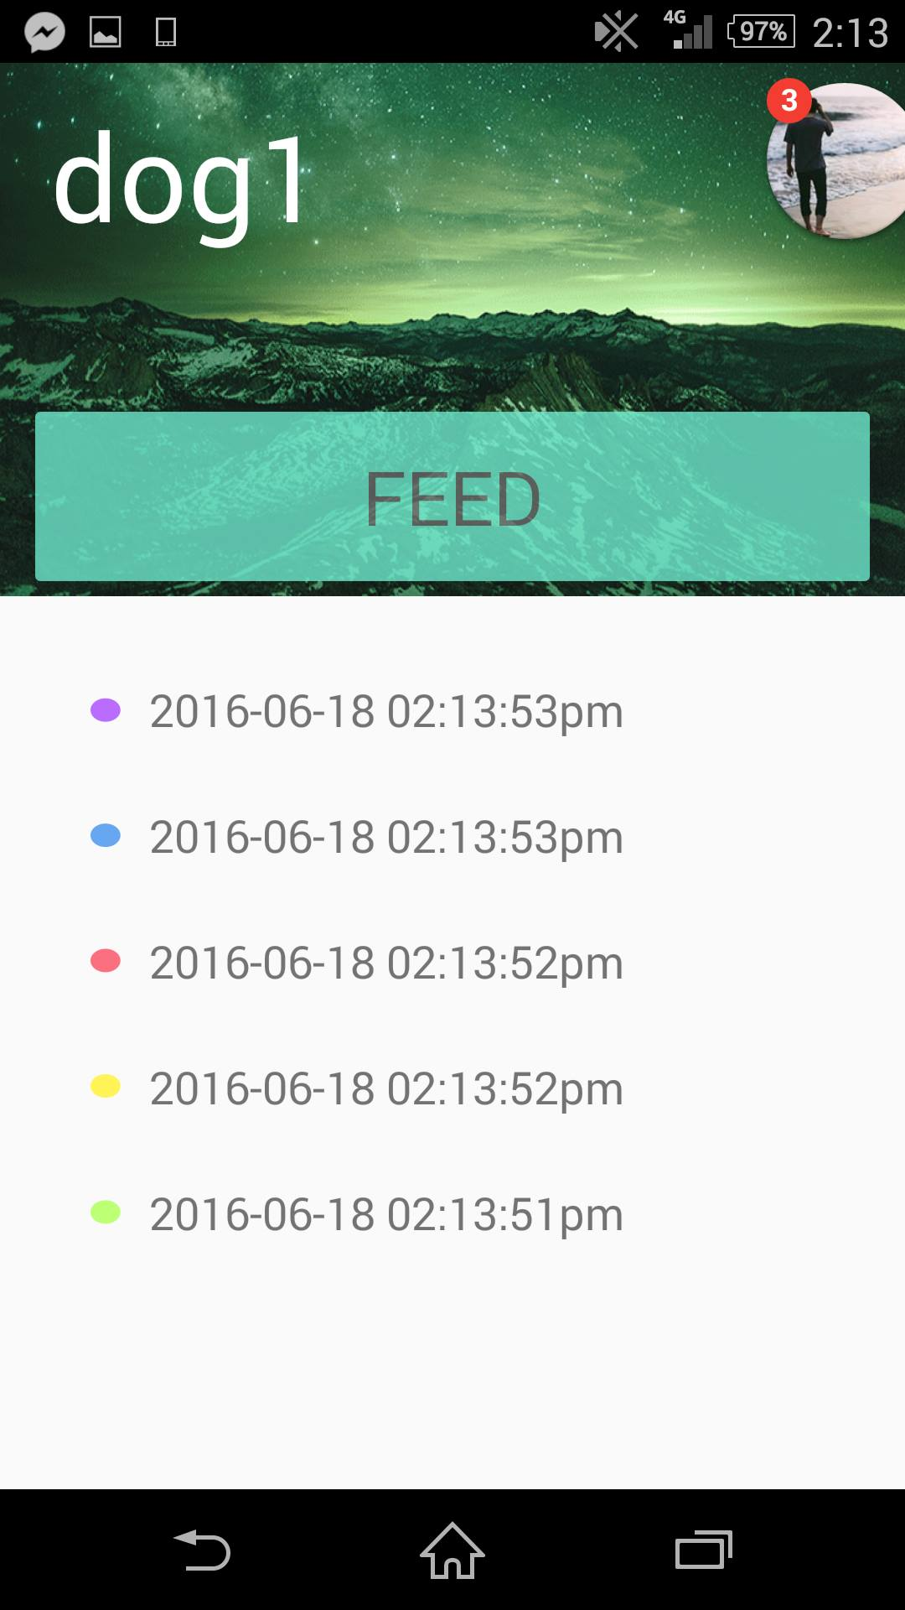

Slide 9
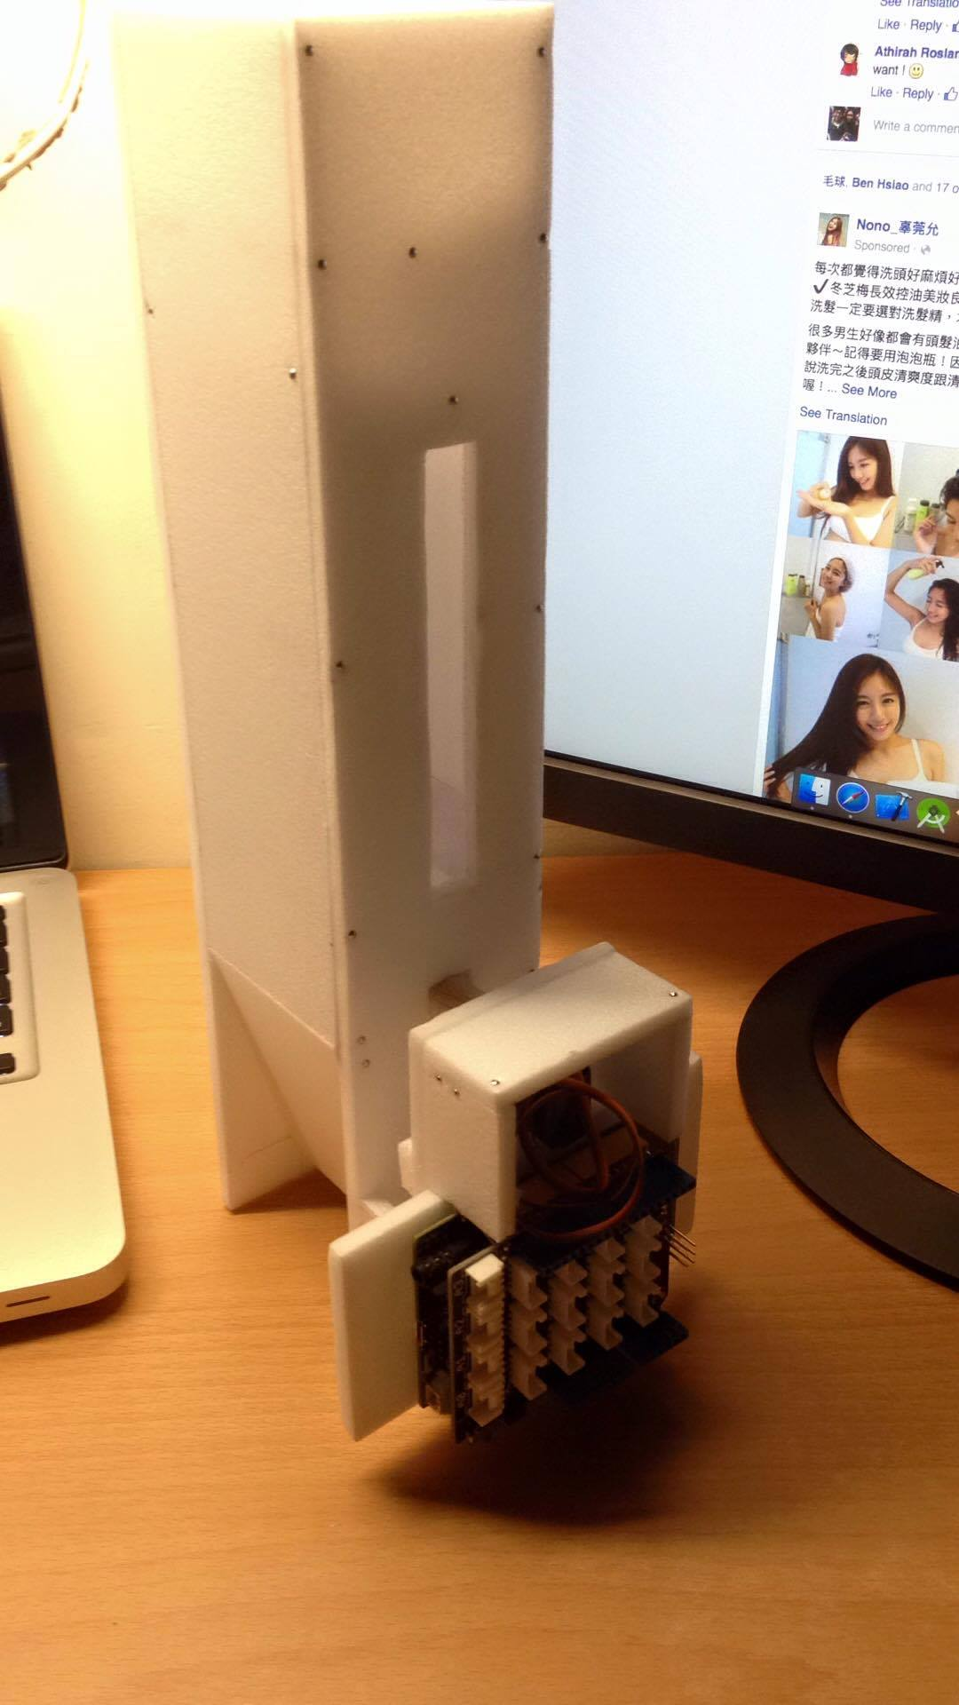

Slide 10
未來展望
魚飼料餵食機
目前
各類型動物餵食機
近程
客製化遠端動物服務機
未來
Model修改、研發

